Slide 1
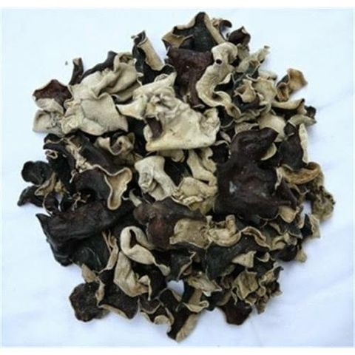
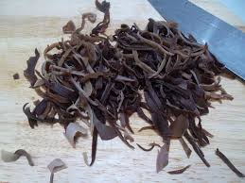
Mộc nhĩ
Mộc nhĩ sử dụng làm nhân chiếc bánh bột lọc Quảng Bình Phương Thu là loại mộc nhĩ rừng.
Mộc nhĩ rừng cho vị thơm dịu, có độ giòn cao, tai nấm dày, dai, hoàn toàn không có chất kích thích tăng trưởng hay chất bảo quản. Khi xào làm nhân bánh, mộc nhĩ có mùi thơm đặc trưng.

